Slide 1


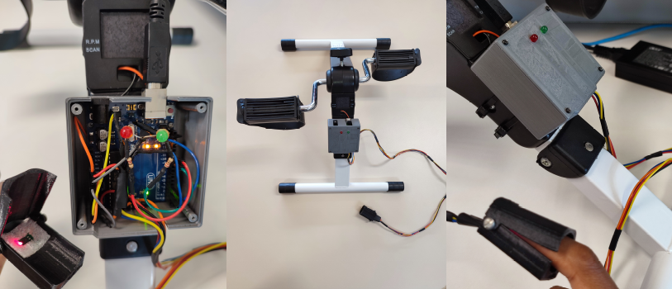
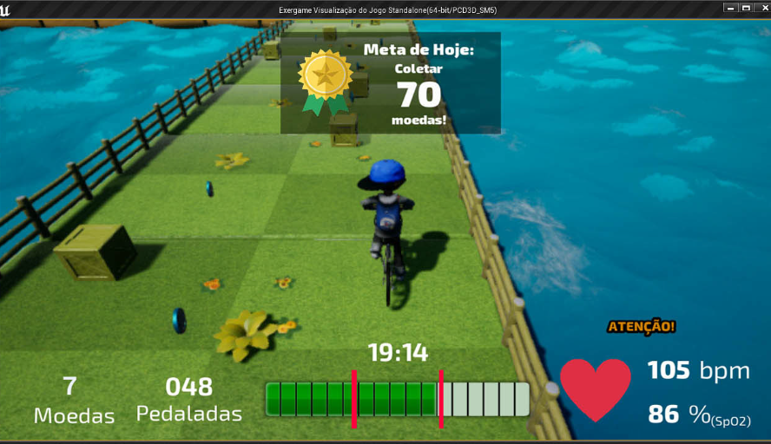
AVALIAÇÃO DE UM EXERGAME PARA A TELERREABILITAÇÃO DE PACIENTES
DANIELA FERNANDES DO NASCIMENTO ¹, SÉRGIO TEIXEIRA CARVALHO ¹
Instituto de Informática ¹
fdaniela@discente.ufg.br
Modalidade: PIBIC
INTRODUÇÃO
MATERIAL E MÉTODOS
A integração de jogos sérios em atividades como a de reabilitação permite a realização do exercício físico de uma forma capaz de conseguir a recuperação parcial ou total do paciente que tenha suas funções motoras superiores e/ou inferiores afetadas [1]. Contudo, é necessário o acompanhamento de um profissional da saúde durante o processo [2], assim como a persistência do paciente para com o tratamento durante a atividade.
Este trabalho apresenta um estudo do CicloExergame, um jogo digital sério [3] com um cicloergômetro adaptado e com sensores para a captura de dados fisiológicos (batimento cardíaco e oxigenação do sangue), e com um sistema de comunicação por áudio e vídeo em tempo real, para a realização de sessões de reabilitação remota (telerreabilitação), via internet.
RESULTADOS
No âmbito do software de comunicação em tempo real, a aplicação apresentou estabilidade, taxas de envio e recebimento de mídias de streams adequadas e um tempo de resposta aceitável, mesmo em condições com pouca largura de banda de rede.
Quanto ao CicloExergame e sua avaliação com especialistas e voluntários, as fases do Método Delphi (88%) e o experimento de Experiência de Jogador (75%) alcançaram resultados positivos que apontam para sua eficácia como suporte e/ou alternativa para o processo de telerreabilitação e seu potencial engajador e lúdico.
OBJETIVO
O objetivo é a testagem e a avaliação, realizadas em três etapas: a projeção de casos de teste, tendo como foco os streams de mídia, para observar a qualidade da aplicação de comunicação em tempo real; a avaliação do jogo realizada utilizando o Método Delphi em duas fases; e, por fim, a avaliação com voluntários por meio de um experimento em ambiente controlado para examinar o CicloExergame em relação à sua jogabilidade e potencial de engajamento.
CONCLUSÕES
Com base no processo de avaliação e testes expostos neste artigo, é possível estabelecer conclusões positivas acerca da validade do protótipo e das funcionalidades de comunicação incorporadas.
REFERÊNCIAS
[1] K. Jack, S. M. McLean, J. K. Moffett, and E. Gardiner, “Barriers to treatment adherence in physiotherapy outpatient clinics: A systematic review,” Manual Therapy, vol. 15, pp. 220 – 228, 2010.
[2] D. Santos and I. Pinheiro, “Telereabilitação no tratamento de disfunções neurológicas: Revisão narrativa,” Revista Scientia, vol. 1, pp. 96–106, 01 2016.
[3] R. L. e Silva, G. Bulla, L. da Silva, and J. Lucena, “Serious games and sensibility regimes: Paradoxes in using games for human formation,” education policy analysis archives, vol. 26, 2018.
Notes:
‹#›

